Slide 1


Υπηρεσία Μέριμνας και Αποκατάστασης Εκτοπισθέντων και Παθόντων
ΥΠΟΥΡΓΕΙΟ ΕΣΩΤΕΡΙΚΩΝ

Slide 2
Ιστορική αναδρομή
Η Υπηρεσία Μέριμνας και Αποκατάστασης Εκτοπισθέντων (ΥΜΑΠΕ) ιδρύθηκε μετά την τουρκική εισβολή, στις 18 Αυγούστου, 1974 με Απόφαση του Υπουργικού Συμβουλίου, για την αντιμετώπιση του προσφυγικού προβλήματος που είχε δημιουργηθεί και την παροχή βοήθειας και στήριξης στους εκτοπισθέντες και παθόντες.
Οι δραστηριότητες της νέας Υπηρεσίας κάλυπταν ένα ευρύ φάσμα των αναγκών των προσφύγων:
Έκδοση προσφυγικών ταυτοτήτων
Παροχή βοήθειας σε τρόφιμα, οικιακό εξοπλισμό, είδη ένδυσης και υπόδησης (τον Μάρτιο του 1978 καταργήθηκε αυτό το είδος βοήθειας)
Στέγαση των προσφύγων
Παροχή βοήθειας στους εγκλωβισμένους

Slide 3
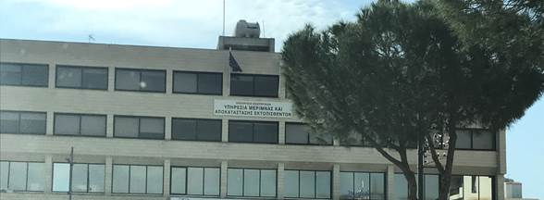

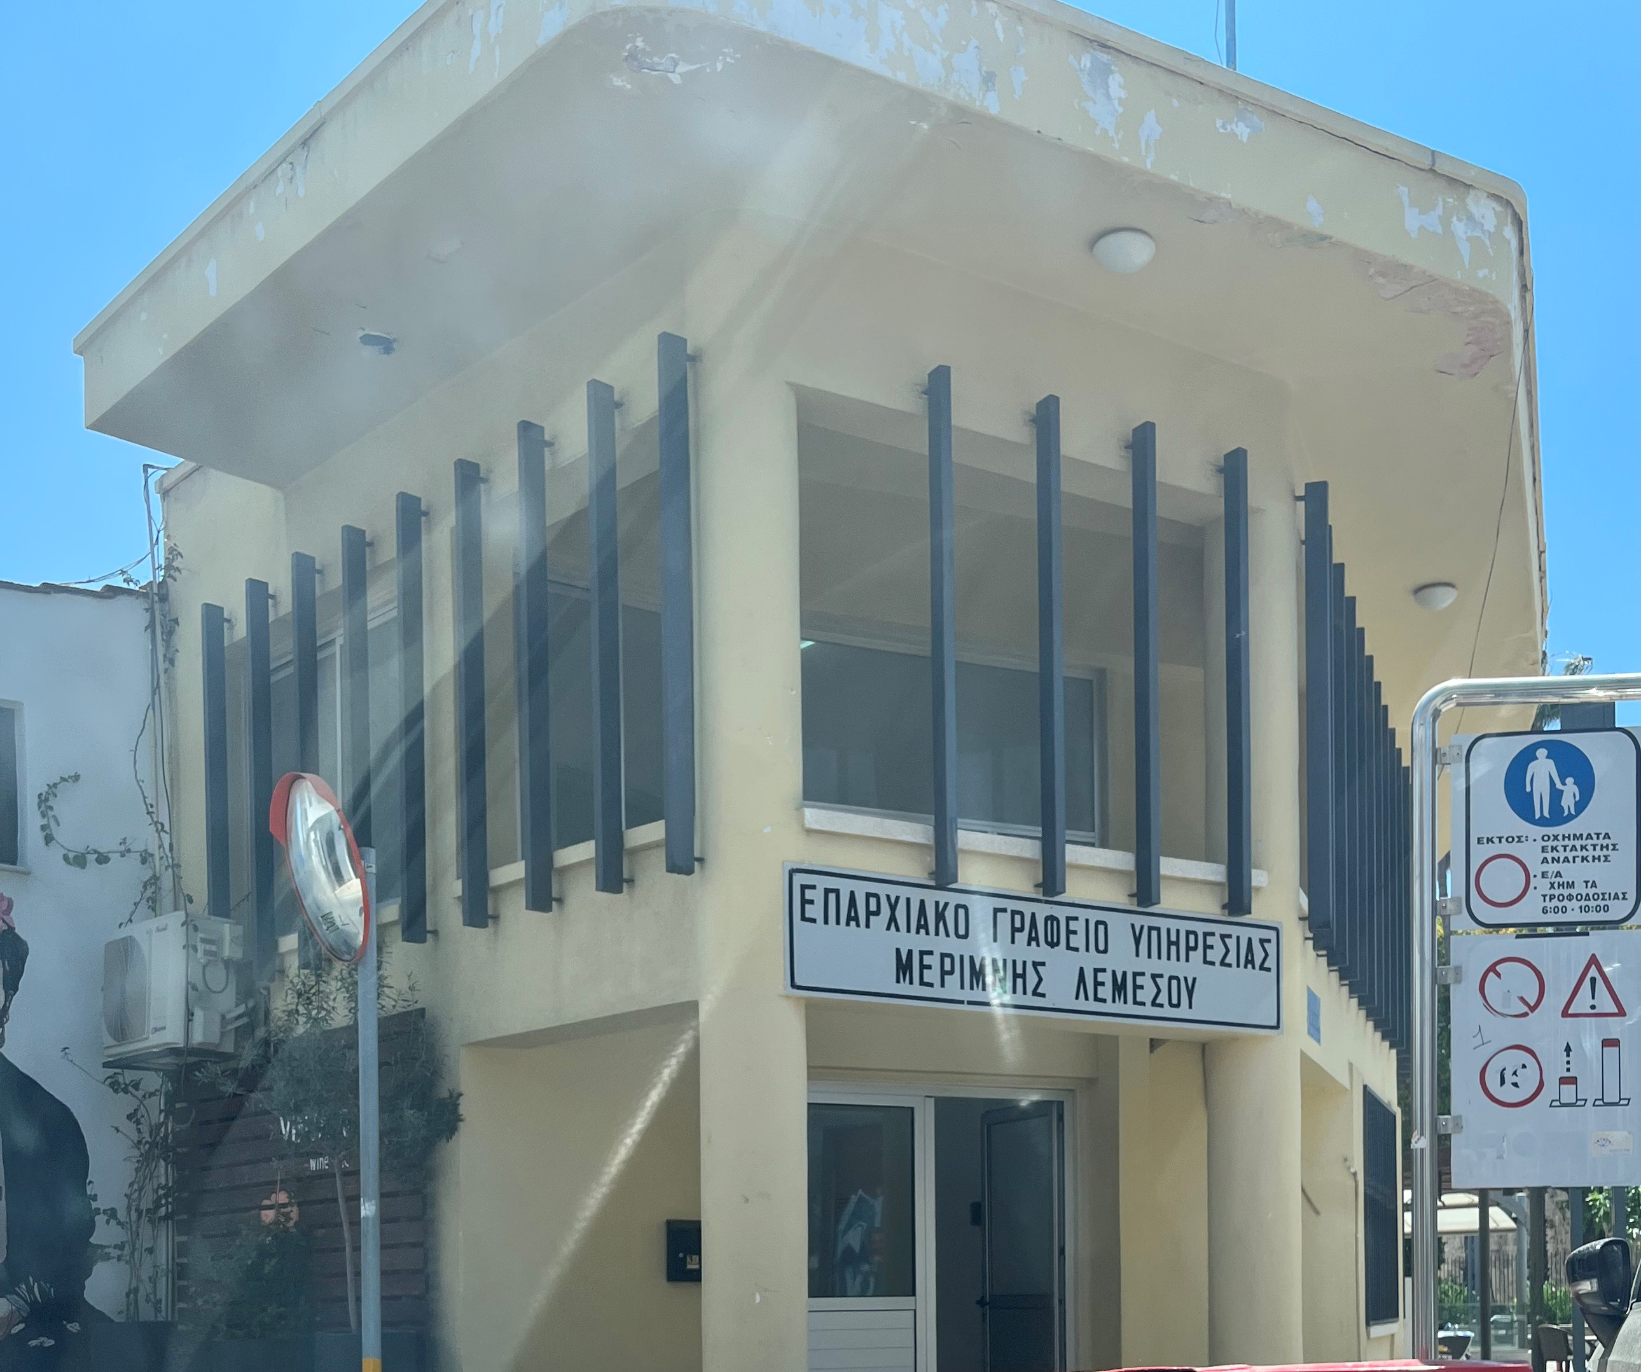
Κεντρικά Γραφεία και Επαρχιακά Γραφεία
Η ΥΜΑΠΕ καλύπτει διοικητικά όλη την ελεύθερη Κύπρο διατηρώντας 3 Γραφεία:
Κεντρικά Γραφεία Λευκωσίας
Επαρχιακό Γραφείο ΥΜΑΠΕ Λεμεσού που καλύπτει τη Λεμεσό και Πάφο
Επαρχιακό Γραφείο ΥΜΑΠΕ Λάρνακας που καλύπτει τη Λάρνακα και Αμμόχωστο

Slide 4

Στρατηγικός Στόχος
Στρατηγικός Στόχος: η υλοποίηση της προσφυγικής πολιτικής του κράτους όσον αφορά την στέγαση των εκτοπισθέντων και των παθόντων
Υλοποιείται μέσω:
1. Τριών Στεγαστικών Σχεδίων:
Παραχώρηση οικονομικής βοήθειας για αγορά κατοικίας/διαμερίσματος
Παραχώρηση οικονομικής βοήθειας για ανέγερση κατοικίας σε ιδιόκτητο οικόπεδο
Παραχώρηση οικονομικής βοήθειας για επιδιόρθωση ιδιόκτητης κατοικίας
2. Επιδότηση Ενοικίου
3. Καθορισμός δικαιούχων για έκδοση Τίτλων Ιδιοκτησίας και Πιστοποιητικών Μίσθωσης για τις κυβερνητικές κατοικίες

Slide 5
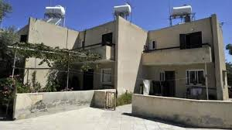
Ακυρωθέντα στεγαστικά σχέδια
Αυτοστέγαση σε κυβερνητικό οικόπεδο
Στέγαση σε κυβερνητικό οικισμό
Σημαντική ρύθμιση
Με τις νομοθετικές ρυθμίσεις που ισχύουν από τις 27/12/2013 έχουν εξισωθεί πλήρως οι εκ μητρογονίας εκτοπισμένοι με τους εξ αρρενογονίας εκτοπισμένους

Slide 6

1.Στεγαστικά Σχέδια
Δικαιούχοι (ορισμοί):
Εκτοπισθείς: σημαίνει πρόσωπο το οποίο κατέχει ταυτότητα εκτοπισθέντος/προσφυγική ταυτότητα η οποία εκδόθηκε από το Τμήμα Αρχείου Πληθυσμού και Μετανάστευσης του Υπουργείου Εσωτερικών.
Tουρκόπληκτος: σημαίνει Ελληνοκύπριο που ήταν και εξακολουθεί να είναι ιδιοκτήτης κατοικίας η οποία κατέστη απροσπέλαστη πριν το 1974 συνέπεια των διακοινοτικών ταραχών, νοουμένου ότι δεν είναι ή δεν ήταν ιδιοκτήτης άλλης κατοικίας σε περιοχή ελεγχόμενη από τη Δημοκρατία.
Παθόντας: είναι το πρόσωπο το οποίο κατέχει βεβαίωση παθόντα που εκδόθηκε από την Επιτροπή Ανακούφισης Παθόντων, σύμφωνα με τις πρόνοιες του περί Ανακούφισης Παθόντων Νόμου του 1988.
Εκτοπισθείς λόγω επαγγέλματος: είναι πρόσωπο που ήταν μόνιμα εγκατεστημένο σε περιοχή που είναι κατεχόμενη, λόγω επαγγέλματος (αστυνομικός, εκπαιδευτικός, δημόσιος υπάλληλος, ξενοδοχειακός υπάλληλος, κ.ά.), ενώ η κατοικία του και γενικά η ακίνητη ιδιοκτησία του βρίσκονται στις περιοχές που ελέγχονται από τη Δημοκρατία. Το δικαίωμα υποβολής αίτησης για παραχώρηση στεγαστικής βοήθεια δεν επεκτείνεται στα παιδιά οικογένειας που εμπίπτει στην κατηγορία αυτή, εκτός αν το δικαιούχο πρόσωπο δηλώσει ότι αποδέχεται τη μεταφορά της μίας (1) στεγαστικής βοήθειας που το ίδιο δικαιούται σε συγκεκριμένο παιδί του.

Slide 7

Επιτροπή Στεγαστική Βοήθειας είναι το αρμόδιο όργανο εξέτασης των αιτήσεων παροχής στεγαστικής βοήθειας
Απαρτίζεται από:
Εκπρόσωπο Υπηρεσιών Κοινωνικής Ευημερίας
Εκπρόσωπο Τμήματος Πολεοδομίας και Οικήσεως
Εκπρόσωπο Παγκύπριας Ένωσης Προσφύγων
Προεδρεύει: O Διευθυντής ΥΜΑΠΕ

Slide 8
Νομοθεσία και Κανονισμοί για Στεγαστικά Σχέδια
Ο περί Παροχής Στεγαστικής Βοήθειας σε Εκτοπισθέντες, Παθόντες και άλλα Πρόσωπα Νόμος του 2005
Απόφαση Υπουργικού Συμβουλίου ημερομηνίας 03 Ιουλίου 2019 βάσει της οποίας καθορίστηκαν τα υφιστάμενα κριτήρια παροχής στεγαστικής βοήθειας
- Καθορίζουν τους όρους και τις προϋποθέσεις των στεγαστικών σχεδίων
- Καθορίζουν κριτήρια αναφορικά με εισοδήματα, ακίνητη περιουσία, εμβαδόν οικίας και άλλα

Slide 9

Ύψος οικονομικής βοήθειας
Σύνθεση οικογένειας | Ύψος οικονομικής βοήθειας
Μονήρες άτομο | Μέχρι 20.000 ευρώ
Ζεύγος (οικογένεια δύο ατόμων) | Μέχρι 30.000 ευρώ
Οικογένεια με τέκνα ή μονογονεϊκή οικογένεια | Μέχρι 35.000 ευρώ
Πολύτεκνοι (4 και άνω τέκνα) | Μέχρι 40.000 ευρώ

Slide 10
Αρμόδιο όργανο εξέτασης αιτήσεων επιδότησης ενοικίου
2.Επιδότηση Ενοικίου
Ο Διευθυντής της ΥΜΑΠΕ και οι τρεις Επαρχιακοί Λειτουργοί Επιδότησης Ενοικίου
Στα πλαίσια του εν λόγω σχεδίου, επιδοτούνται ετησίως περί 4500 δικαιούχοι (μονήρη άτομα, οικογένειες, φοιτητές) παγκύπρια, ενώ το ύψος του επιδόματος ενοικίου διαφοροποιείται ανάλογα με τη σύνθεση της οικογένειας και το ετήσιο ακαθάριστο οικογενειακό εισόδημα για το προηγούμενο έτος από την ημερομηνία υποβολής της αίτησης.

Slide 11
Το Σχέδιο Επιδότησης ενοικίου τέθηκε σε εφαρμογή με την ψήφιση του περί Ενοικιοστασίου Νόμου Ν. 23/83, τη διαχείριση του οποίου είχε μέχρι το 2006 το Υπουργείο Δικαιοσύνης και Δημοσίας Τάξεως. Ακολούθως η αρμοδιότητα του Σχεδίου μεταβιβάστηκε αρχικά το 2006 στο Υπουργείο Εσωτερικών και στη συνέχεια τον Ιανουάριο του 2009 στην Υπηρεσία Μέριμνας και Αποκατάστασης Εκτοπισθέντων.
Αιτητές:
- Μονήρη άτομα
- Οικογένειες
- Φοιτητές οι οποίοι φοιτούν σε αναγνωρισμένα από το Υπουργείο Παιδείας Εκπαιδευτικά Ιδρύματα στην Κύπρο μέχρι επιπέδου Μάστερ (των οποίων η πατρική τους κατοικία είναι σε απόσταση πέραν των 30 Κm από το Εκπαιδευτικό Ίδρυμα που φοιτούν)
Νοουμένου ότι είναι κάτοχοι προσφυγικής ταυτότητας και δεν έχουν λάβει άλλη στεγαστική βοήθεια

Slide 12
Νομοθεσία και Κανονισμοί για Επιδότηση Ενοικίου
Ο περί Ενοικιοστασίου Νόμος του 1983 (23/1983)
ΚΔΠ 300/2006, οι περί Ταμείου και Διαδικασίας Επιδοτήσεως Ενοικίων Εκτοπισθέντων και Παθόντων (Τροποιητικοί) Κανονισμοί του 2006
Εγχειρίδιο εφαρμογής κοινής πρακτικής για την Επιδότηση Ενοικίου
- Εισοδηματικά κριτήρια
- Απαιτούμενα έγγραφα για κάθε κατηγορία
- Απαιτούμενοι έλεγχοι όπως έλεγχος ακίνητης περιουσίας, έλεγχος για συμβίωση/συγκατοίκηση
- Διαδικασία ετήσιου ελέγχου

Slide 13
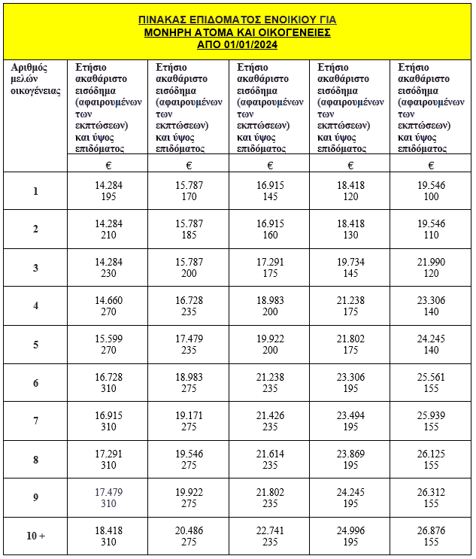

Slide 14
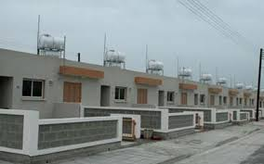
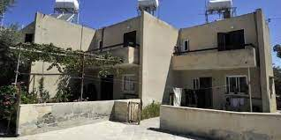
3. Καθορισμός δικαιούχων για έκδοση Τίτλων Ιδιοκτησίας και Πιστοποιητικών Μίσθωσης
Έκδοση Τίτλων Ιδιοκτησίας και Πιστοποιητικών Μίσθωσης σε κατοικίες που ανεγέρθηκαν σε κυβερνητικά οικόπεδα αυτοστέγασης.
Έκδοση Τίτλων Ιδιοκτησίας και Πιστοποιητικών Μίσθωσης σε κυβερνητικές κατοικίες σε κυβερνητικούς οικισμούς.

Slide 15
Αρμοδιότητα ΥΜΑΠΕ για την έκδοση Τίτλων Ιδιοκτησίας και Πιστοποιητικών Μίσθωσης
Καθορισμός Δικαιούχων, δηλαδή ενημέρωση του Τμήματος Κτηματολογίου και Χωρομετρίας για τα ονόματα των δικαιούχων επ’ ονόματι των οποίων θα εκδοθούν οι Τίτλοι και τα Πιστοποιητικά
Αρμόδιος για τον καθορισμό δικαιούχων για έκδοση Τίτλων Ιδιοκτησίας και Πιστοποιητικών Μίσθωσης είναι ο Διευθυντής ΥΜΑΠΕ και ο κάθε Επαρχιακός Συντονιστής ΥΜΑΠΕ για την Επαρχία της αρμοδιότητας του.

Slide 16
Νομοθεσία για έκδοση Τίτλων Ιδιοκτησίας και Πιστοποιητικών Μίσθωσης
ΚΔΠ 388/2023, Οι περί Ακίνητης Ιδιοκτησίας (Παραχώρηση Τίτλων Ιδιοκτησίας σε Εκτοπισθέντες και άλλα Πρόσωπα) (Ειδικοί) Κανονισμοί του 2023
ΚΔΠ 387/2023, Οι περί Ακίνητης Ιδιοκτησίας (Παραχώρηση Συμβάσεων Μίσθωσης σε Εκτοπισθέντες και άλλα Πρόσωπα) (Ειδικοί) Κανονισμοί του 2023

Slide 17
Απαραίτητη προϋπόθεση για έκδοση Τίτλου Ιδιοκτησίας και Πιστοποιητικού Μίσθωσης
Κατέχει την κατοικία νόμιμα, δηλαδή κατέχει έγκριση από την ΥΜΑΠΕ και έχει υπογράψει σχετική άδεια χρήσης/συμβόλαιο με το αρμόδιο τμήμα (Τμήμα Πολεοδομίας και Οικήσεως για τις κατοικίες κυβερνητικού οικισμού και Επαρχιακή Διοίκηση για τις κατοικίες αυτοστέγασης)
Σύμφωνα με τους νέους Κανονισμούς δύναται να εκδοθεί Τίτλος Ιδιοκτησίας και Πιστοποιητικό Μίσθωσης έστω κι αν ο δικαιούχος δεν διαμένει στην κατοικία

Slide 18
Κατοικίες που ανεγέρθηκαν σε κυβερνητικά οικόπεδα αυτοστέγασης και κυβερνητικές οικίες που ανεγέρθηκαν από το κράτος
Χαλίτικη κυβερνητική γη ή απαλλοτριωθείσα Τ/Κ γη
Τ/Κ ιδιοκτησίας γη
Έκδοση Τίτλου Ιδιοκτησίας
Έκδοση Πιστοποιητικού Μίσθωσης

Slide 19
Απορίες….
ΣΑΣ ΕΥΧΑΡΙΣΤΩ ΓΙΑ ΤΗΝ ΠΡΟΣΟΧΗ ΣΑΣ
Άννα Σακκά
Αν. Διευθύντρια ΥΜΑΠΕ
και
Επαρχιακή Συντονίστρια
ΥΜΑΠΕ Λάρνακας-Αμμοχώστου
ΥΠΟΥΡΓΕΙΟ ΕΣΩΤΕΡΙΚΩΝ

